Slide 1
Tendencias de investigación en matemática educativa : mirada socioepistemológica del nuevo modelo educativo
Prof. Dr. Ricardo Cantoral
Centro de Investigación y de Estudios Avanzados
CLAME · COMIE · SMM · CIMATE · AMC · SNI

Slide 2
Tendencias teóricas en Matemática Educatvia
Enfoques sistémicos
Enfoques no sistémicos
Sistémicos cognitivos
Cognición situada
APOS
Sistémicos socioculturales
Etnomatemáticos ETM
Socioepistemología TESE
Teoría de la Actividad
Teoría de la Objetivación
Situaciones TSD
Antropológico de la Didáctico TAD
Ontesemiosis EOS
Reificacionismo
Cosificación
Concept Image vs Concept definition
Representaciones semióticas
Razonamiento covariacional
Visualización
Teorías conductuales

Slide 3
Etimologías greco – latinas
Socioepistemología
Etnomatemática
Socialis
Lo social y cultural: práctica normada
Episteme
Conocimiento en uso o saberes
Logos
Razonamiento, discurso, racionalidad
Se abordan mecanismos institucionales que lo afectan, vía la organización social de la enseñanza, el aprendizaje y la investigación
Etno
Lo social, cultural y natural
Matema
Explicar, entender, enseñar
Tica
Artes, técnicas, maneras
Las artes, técnicas de explicar de entender, lidiar con el ambiente social, cultural, natural

Slide 4
Modelos etimológicos

Slide 5
¿Investigación de la educación o investigación en la educación? Considerando El escenario educativo
Ricardo Cantoral – rcantor@cinvestav.mx

Slide 6
PISA. Latinoamérica, España y Portugal: 2000 – 2015

Slide 7
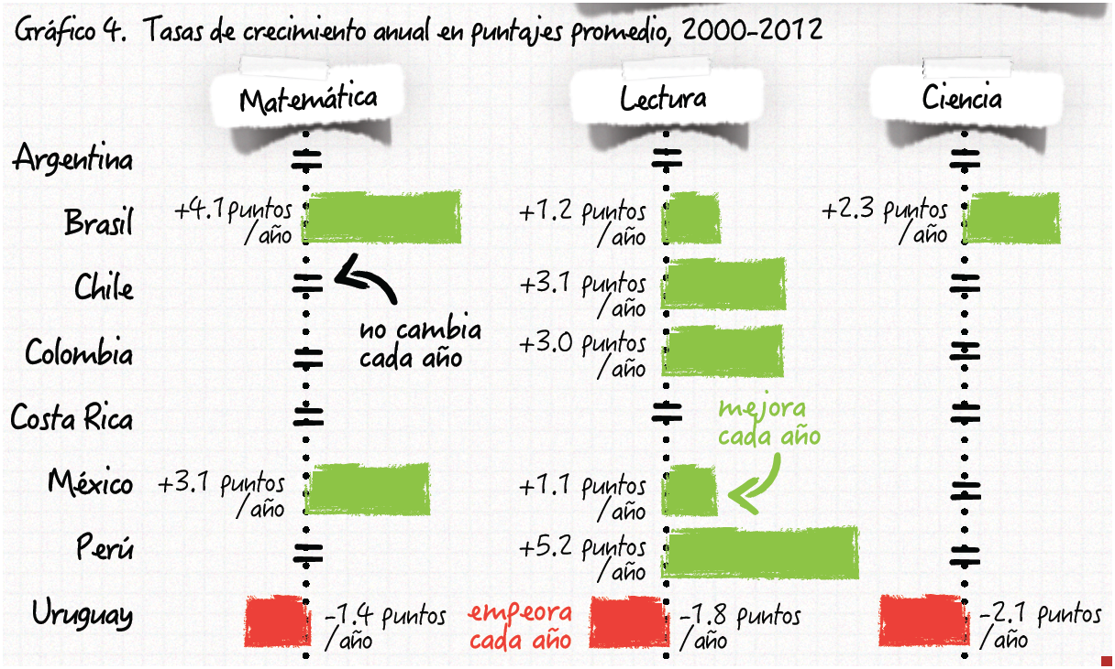
Evaluación PISA

Slide 8
Matricula del último año del Bachillerato
Tipo de servicio | Matrícula en último grado
Colegio de Bachilleres | 229,236
Bachilleratos particulares | 176,310
DGETI | 170,266
Bachilleratos estatales | 159,704
Bachilleratos de las universidades autónomas | 113,257
CECyTE | 92,798
CONALEP | 80,312
Telebachillerato | 50,650
DGETA | 45,715
Telebachillerato comunitario | 7,697

Slide 9
Resultados en el logro según nivel de ingresos

Slide 10
Desempeño por estado

Slide 11
Mapa de Wright – Matemáticas

Slide 12
Tipo de plantel y logro (distribución)

Slide 13
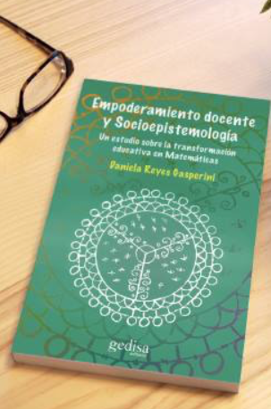
La Matemática Educativa … democratizar el aprendizaje …
¿Cómo lograr que disfruten y entiendan las matemáticas la mayoría de los estudiantes de una clase?, ¿cómo entre la ciudadanía?
¿Existe una manera matemática de pensar que pueda ser difundida socialmente?
Desarrollo profesional docente para el empoderamiento
Principios de la TSME
Racionalidad contextualizada
Relativismo epistemológico
Práctica social como norma
Resignificación progresiva

Slide 14
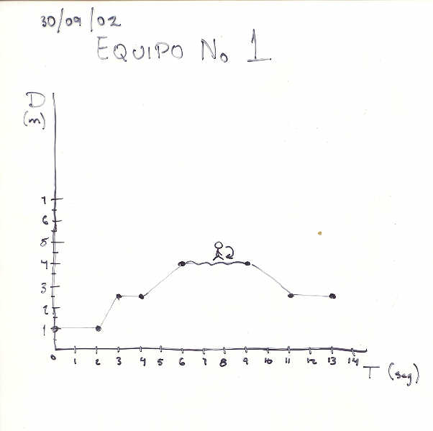
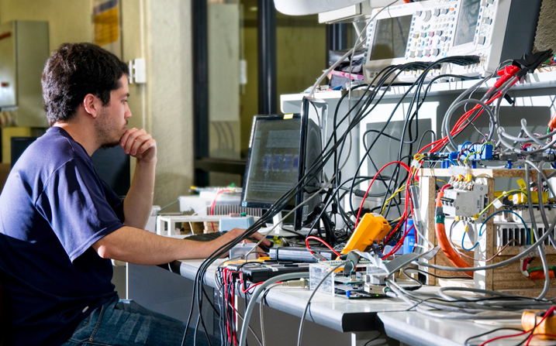
SÍ, existe una manera matemática de pensar que puede difundirse socialmente
Trabajando en un aula extendida, bajo la idea del saber como conocimiento en uso (construcción social del conocimiento) donde el aprendiz se asume como un actor en la sociedad del conocimiento: un ciudadano reflexivo, participativo y crítico

Slide 15
La Socioepistemología busca humanizar a las matemáticas
Democratizar el aprendizaje de las matemáticas

Slide 16
¿Por qué y cómo cambiar?, estado actual
Gran cantidad de contenidos compartamentalizados
No se corresponden con el perfil de egreso de la educación Media Superior
Desarticulación entre niveles, con Básica, Media y Superior
Carecen de tratamientos
transversales,
funcionales,
contextuales

Slide 17
¿Por qué y cómo cambiar?, planes y programas de estudio
Causales del abandono escolar
Ausencia de prácticas: sociales, pr. de referencia y socialmente compartidas
Basado en la memorización
Sin situaciones de aprendizaje
No promueven el desarrollo del pensamiento matemático:
Crítico y reflexivo
Reversible y significativo
Deductivo, inductivo y abductivo

Slide 18
2. La significación
Ricardo Cantoral – rcantor@cinvestav.mx

Slide 19
Funciones y propósitos de la Educación Media Superior

Slide 20
Escalas macro, meso y micro Sistema educativo, sistema de enseñanza y sistema didáctico

Slide 21
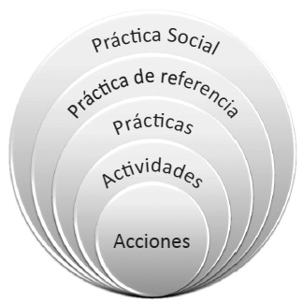
Anidación de prácticas
Acción
intervención activa
Actividad
acción mediada culturalmente
Práctica socialmente compartida
reiteración intencional de acciones y actividades
Práctica de Referencia
contextos situados de significación compartida
Práctica Social
normativa, identitaria, pragmática y reflexiva
Ricardo Cantoral | DME - Cinvestav

Slide 22
Construcción social y funciones de la práctica social

Slide 23
Descentración del objeto
La Socioepistemología, como sistema teórico, se ocupa del problema que plantea la constitución del saber entre la población. Su primer contribución radica en haber producido una metodología basada en la:
descentración del objeto
Con este enfoque se asume la legitimidad de toda forma de saber, sea este popular, técnico o científico, en su conjunto constituyen sabiduría humana.
Plantea la enseñanza de las matemáticas y las ciencias desde las actividades cotidianas de las comunidades

Slide 24
Movimiento, cambio y variación: Perfil de egreso
Ricardo Cantoral | DME - Cinvestav

Slide 25
El problema del significado
A la derecha se muestra la gráfica de la función y(x), determine el signo que deben tener A, C y B.
y(x) = Ax² + Bx + C

Slide 26
Pensamiento matemático y Matemáticas
Pensamiento matemático y las Matemáticas no son lo misma cosa:
Se puede operar aritméticamente o calcular áreas de figuras SIN pensar matemáticamente …
Así mismo, se puede tener un pensamiento matemático y equivocarse con las cuentas de la compra diaria.
¿Dónde es f’’’(x) > 0?

Slide 27
la Socioepistemología el problema del significado
Ejemplo, la fórmula integral de Cauchy

Slide 28
2016
Ricardo Cantoral | DME - Cinvestav

Slide 29
¿Qué y cómo cambia en el currículo de Matemáticas?
El cambio fundamental consiste en enfatizar el valor de uso del conocimiento matemático por parte del estudiante, es decir, colocar a las prácticas sobre el objeto.
… fortalece el sentido de lo … matemático en diversas situaciones de aprendizaje: se pretende una enseñanza más activa, realista y crítica que derive en aprendizajes significativos en la vida del que aprende.

Slide 30
Ejes de la nueva propuesta
Pensamiento aritmético y lenguaje algebraico
Espacio, forma y medida
Lugares geométricos y sistemas de referencia
Pensamiento y lenguaje variacional
Cambio, predicción y acumulación
Pensamiento estocástico

Slide 31
3. El cambio educativo
Ricardo Cantoral – DME, Cinvestav IPN

Slide 32
Las tres bases del Modelo Educativo: Anidación de prácticas
Atender TRANSVERSAL, CONTEXTUAL y FUNCIONAL
Emplear el AULA EXTENDIDA
Poner en el centro el aprendizaje GRADANDO y ARTICULANDO las competencias con los saberes
El valor de uso del conocimiento
Dimensión factual (empírico)
Dim. procedimental (empírico-simbólico)
Dimensión conceptual (simbólico)

Slide 33
Teoría Socioepistemológica de la Matemática Educativa

Slide 34
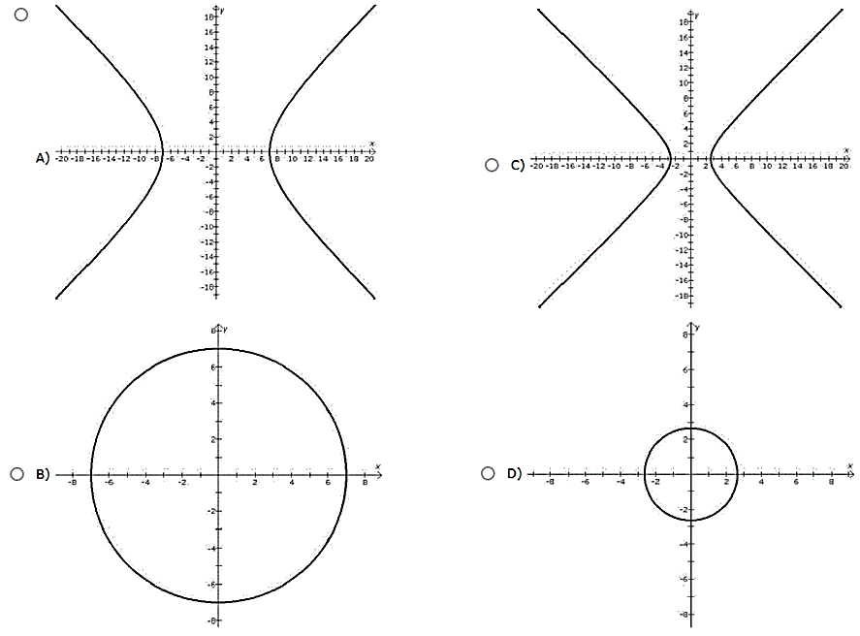
69. ¿ Cuáles la siguientes gráficas corresponde a la ecuación x² + y² = 49 ?
El 15% NO responde correctamente

Slide 35
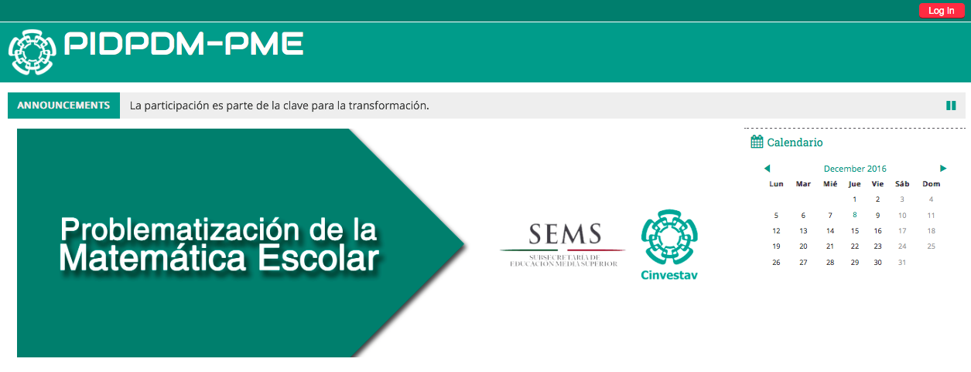
Programa Interdisciplinario para el Desarrollo Profesional Docente en Matemáticas PIDPDM - Cinvestav

Slide 37
Estructura de las reformas educativa: una evolución Análisis regresivo
TEMAS
Aritmética y
Álgebra
Geometría y
Trigonometría
Cálculo y Probabilidad
…
EJES
Sentido numérico y pensamiento algebraico
Forma, espacio y medida
Manejo de la información
COMPETENCIAS
Capacidad de un individuo para analizar, razonar y comunicar de forma eficaz; a la vez de plantear, resolver, e interpretar problemas matemáticos en una variedad de situaciones.
PRÁCTICAS
P A y L A
P G y T
P G A
P y L V
P E

Slide 38
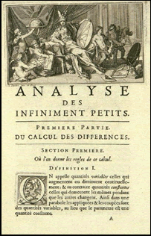
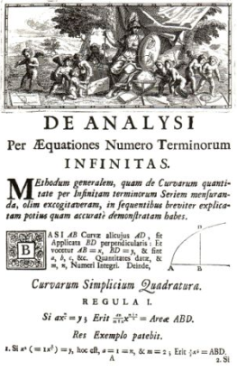
El currículo explícito: un problema abierto lo retórico, lo sincopado y lo simbólico

Slide 39
Acción
Actividad
Práctica
CURRÍCULA
TEMAS
EJES
COMPETENCIAS
PRÁCTICAS
1990
2000
2010
2020

Slide 40
4. Aprendizaje situado
Ricardo Cantoral – DME, Cinvestav IPN

Slide 41
El perfil de egreso: el saber transversal, funcional y contextual
CALCULA un número entre: 1/2 y 2/3,
Una solución: Dado que $\frac{1}{2}<\frac{2}{3}$, entonces $\frac{\frac{1}{2}+\frac{2}{3}}{2}=\frac{7}{12}$

Slide 42
El perfil de egreso: el saber transversal, funcional y contextual
Encuentra un número entre $\frac{a}{b}y\frac{c}{d}$,
Respuesta de un alumno:
¿correcta o incorrecta?
si $\frac{a}{b}<\frac{c}{d}$, entonces ¿$\frac{a}{b}<\frac{a+c}{b+d}<\frac{c}{d}?$

Slide 43
El perfil de egreso: el saber transversal, funcional y contextual
Si tomamos otro ejemplo, los números
$\frac{2}{3}<\frac{3}{2}$
$\frac{2}{3}<\frac{2+3}{3+2}<\frac{3}{2}$
$\frac{2+3}{3+2}=\frac{5}{5}=1$
$\frac{2}{3}<1<\frac{3}{2}$

Slide 44
El perfil de egreso: el saber transversal, funcional y contextual
Si tomamos otro ejemplo, los números
$\frac{2x4}{3x4}<\frac{3}{2}$
$\frac{2}{3}<\frac{2x4+3}{3x4+2}<\frac{3}{2}$
$\frac{8+3}{12+2}=\frac{11}{14}<1<\frac{3}{2}$
$\frac{2}{3}<\frac{11}{14}<\frac{3}{2}$

Slide 45
El perfil de egreso: el saber transversal, funcional y contextual
Si tomamos las fracciones equivalentes, entonces
$\frac{ma}{mb}=\frac{a}{b}, \frac{nc}{nd}=\frac{c}{d},$
y por tanto
$$\frac{a}{b}<\frac{ma+nc}{mb+nd}<\frac{c}{d}$$

Slide 46
¿y… el contexto?
Un ejemplo derivado del trabajo (Óscar Cervantes y Daniela Reyes)

Slide 47
El perfil de egreso: el saber transversal, funcional y contextual
$\frac{a}{b}<\frac{ma+nc}{mb+nd}<\frac{c}{d}$, a, b, c y d diferentes de cero
Jugo Agua

Slide 48
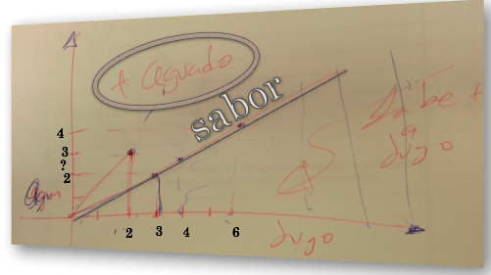

Slide 49
Suma vectorial ( 3, 2 ) + ( 2, 3 ) = ( 3 + 2, 2 + 3 )

Slide 50
5. Consideraciones finales
Ricardo Cantoral – rcantor@cinvestav.mx

Slide 51
De las prácticas a los objetos
Principio o idea base
Dispositivo tecnológico

Slide 52
De la práctica al objeto

Slide 53
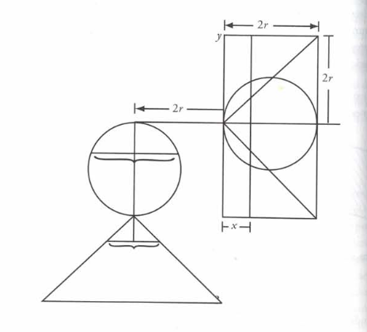
Práctica – Teoría : Principio de abducción
$$\frac{y}{x}=k$$
$$\frac{A}{B}=\frac{C}{D}$$
$$\frac{dy}{dx}=k$$
Ley de la palanca
Heurística y Justificación

Slide 54
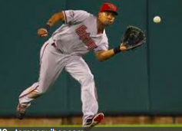
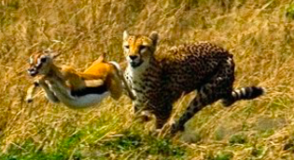
Predecir es una práctica socialmente compartida
Ante la incapacidad de adelantar el tiempo a voluntad, debemos predecir.
Sin la predicción, la especie humana no podría sobrevivir, ni ejercer una vida social.

Slide 55
El perfil de egreso. (Mario Caballero)
Nadie puede ver, lo que no puede entender

Slide 56
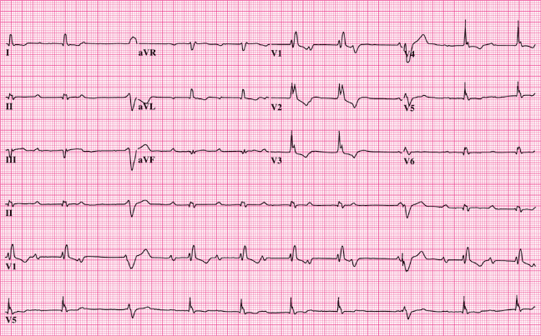
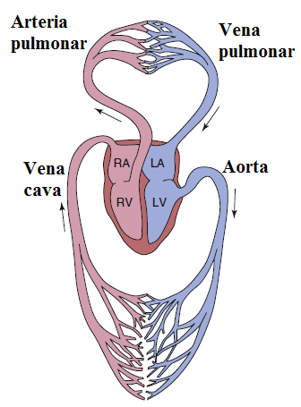
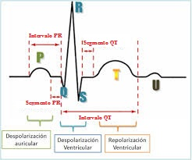
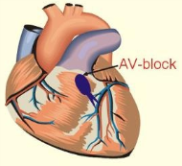
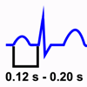
Ejemplo de articulación de la variación Bloqueos en la conducción eléctrica . (Angélica Moreno)
Crecimientos, arritmias, bloqueos, …
Bloqueo AV. Enlentecimiento en la conducción del impulso eléctrico
Intervalo PR

Slide 57
Ejemplo de articulación de la variación: Bloqueos en la conducción eléctrica
"Las características electrocardiográficas del BAV tipo Mobitz I son:
I) prolongación progresiva del intervalo PR;
II) disminución progresiva del incremento del intervalo PR
de latido a latido;
III) disminución del intervalo RR,
190 ms
280 ms
360 ms

Slide 58
Síntesis de los elementos centrales
Aula extendida
El saber es el conocimiento en uso
Situación de aprendizaje
Comunidad de diálogo
La sabiduría humana
Saber popular
Saber técnico
Saber científico
Características del saber
Funcional
Transversal
Contextual

Slide 59
Dr. Ricardo Cantoral Cinvestav, IPN
rcantor@cinvestav.mx
www.matedu.cinvestav.mx
F. 52 + (55) – 57.47.38.20
T. 52 + (55) – 57.47.38.19

